Slide 1




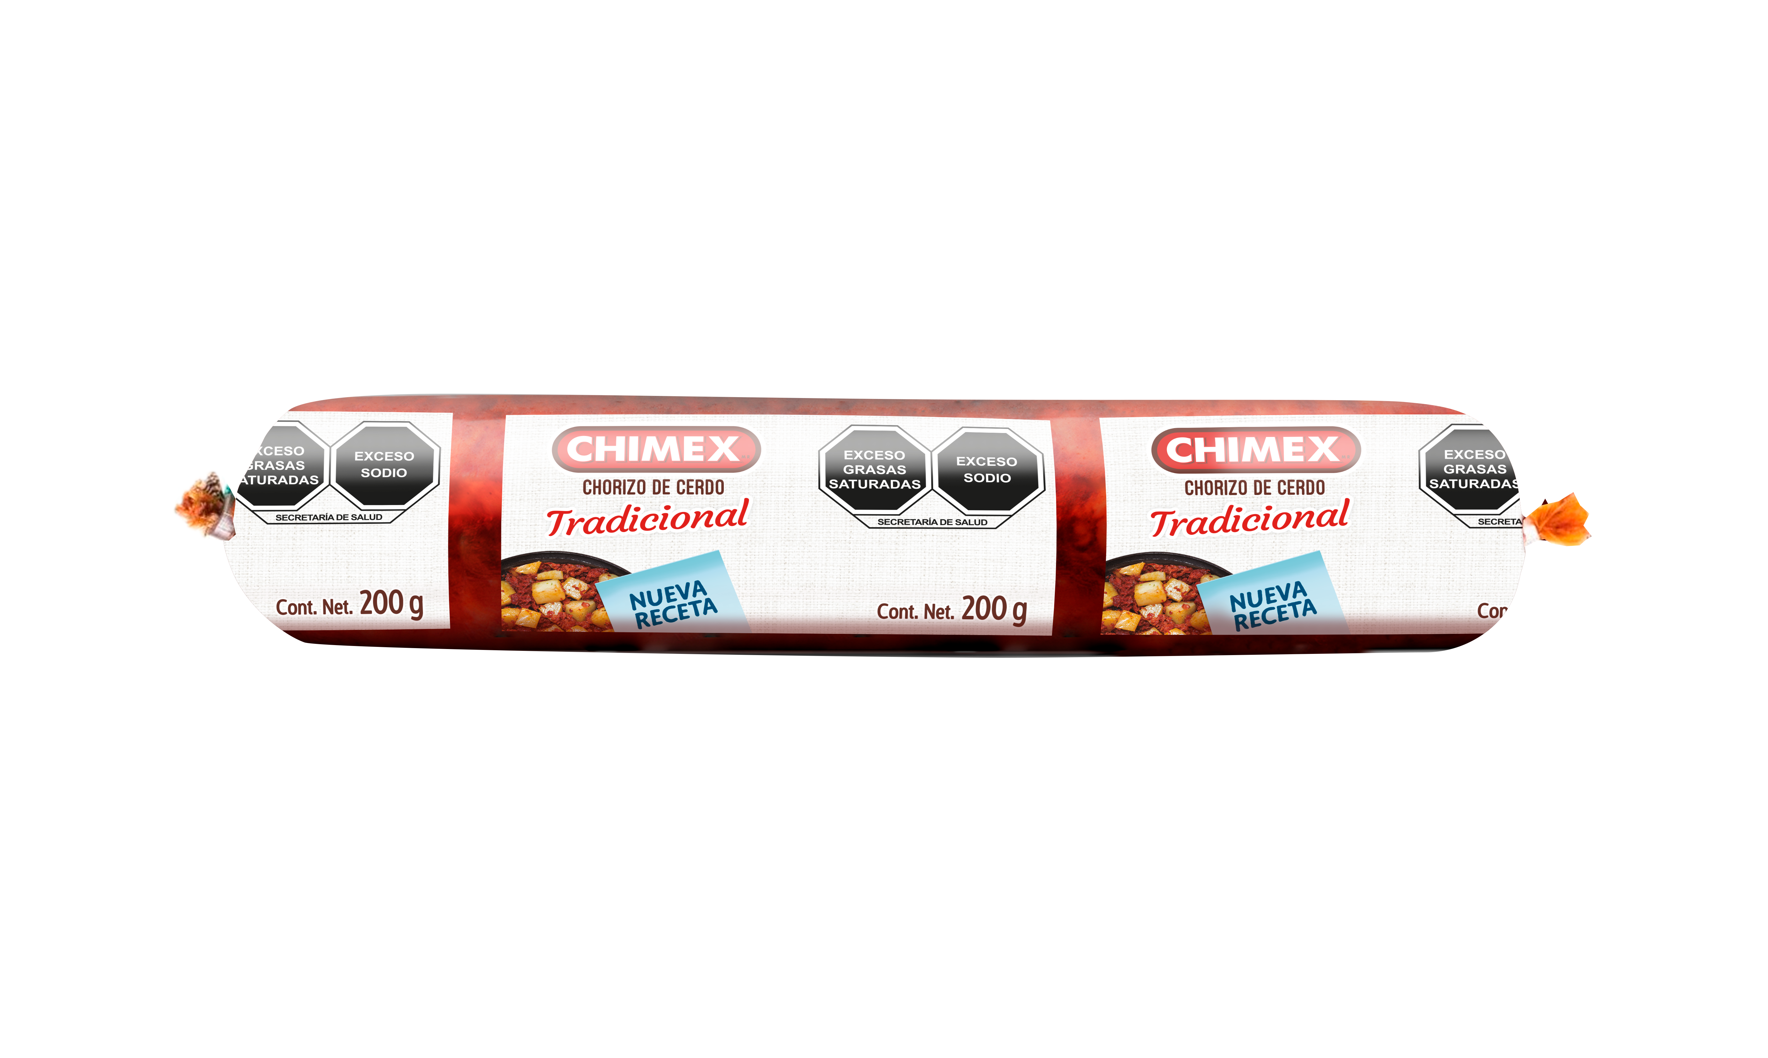
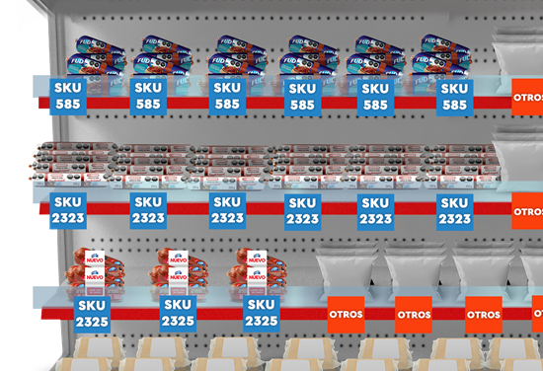

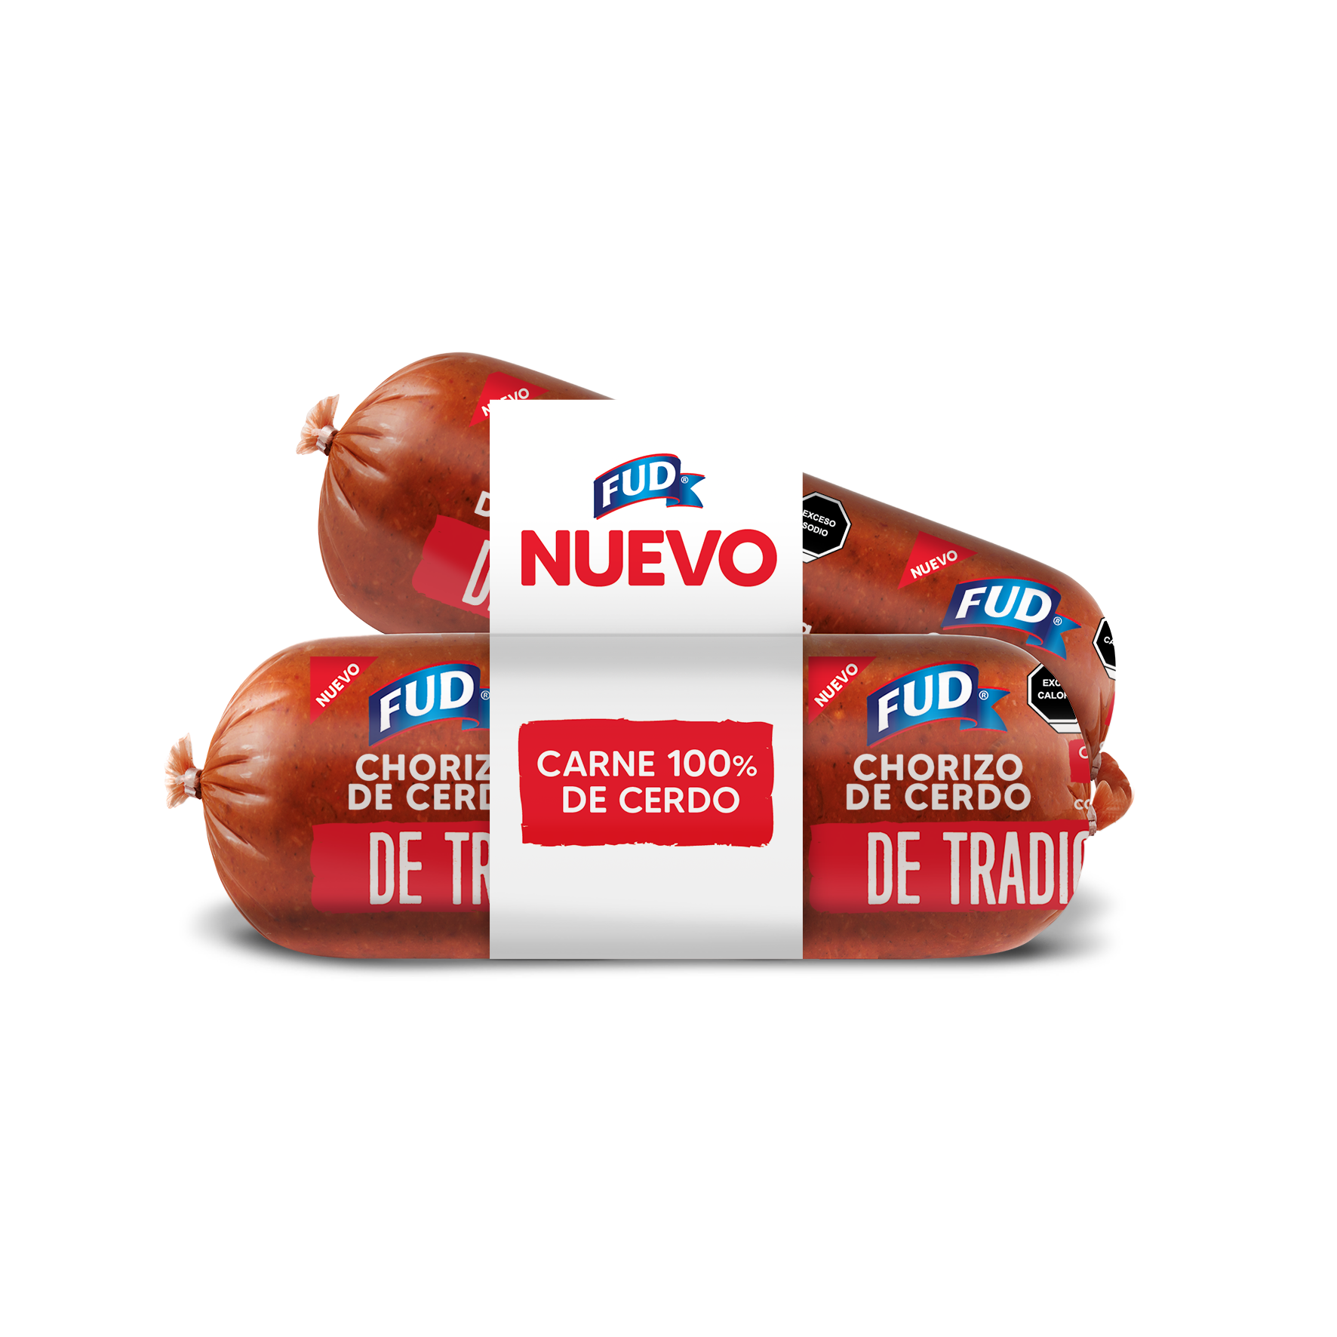



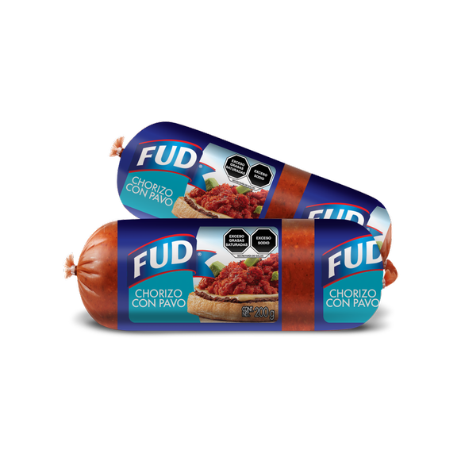
Casa Ley y
Casa Ley Express
EN CASO
DE DUDA:
Yuzell Rivas
Jorge Rescala
Daniel Gonzalez
Andrés Leal / Samantha Trujillo
ALCANCE:
VIGENCIA:
1 a 31 Julio
Cabeceras Chorizos – Casa Ley
¡Compañero!: A partir del 1 a 31 de Julio se cuenta con Cabeceras disponibles para Chimex en 6 Tiendas de Casa Ley
Revisa el listado de tiendas donde aplica esta exhibición y la ejecución. Así como el llenado que llegará del sku 2325 Chorizo Cerdo 200g FUD
Charola #1 → SKU 585 Chorizo Pavo FUD (6 Frentes)
Charola #2 → SKU 2323 Chorizo Tradicional CHX (6 Frentes)
Charola #3 → SKU 2325 Chorizo Cerdo FUD (3 Frentes)
Skus Participantes:
SKU 2323 Chorizo Tradicional 200g CHX
SKU 2325 Chorizo Cerdo 200g FUD
SKU 585 Chorizo con Pavo 200g FUD

